Slide 1
الصف:الأول المادة :اللغة العربيّة الوحدة :الثالثة الدرس:حرف الحاء

Slide 2
مخرجات التعلم
أن يقرأ التلميذ حرف الحاء قراءة صحيحة مع الحركات والمدود
أن يكتب حرف الحاء بأشكاله المختلفة
أن يميز حرف الحاء من بين مجموعة من الحروف

Slide 3
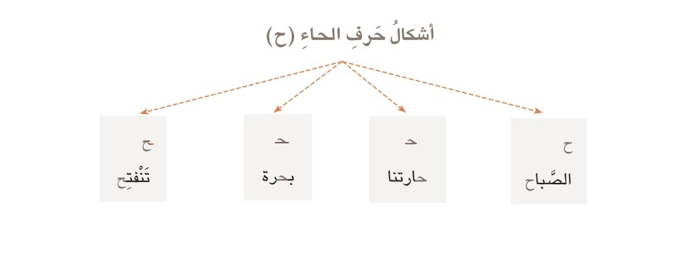
أشكال حرف الخاء
ـح
ـحـ
حـ
ح
تنفتح
بحرة
حارتنا
الصباح

Slide 4
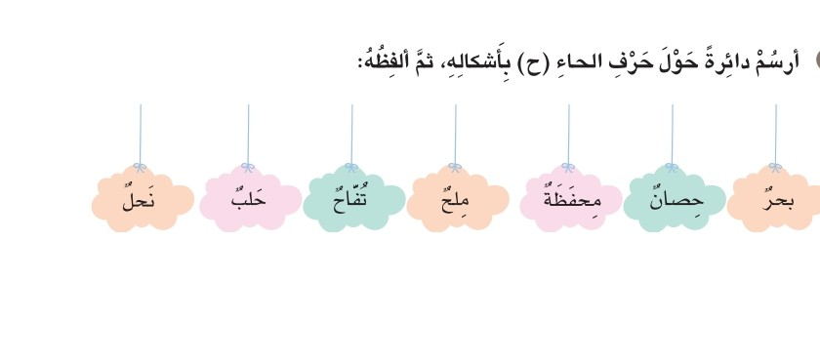

Slide 5
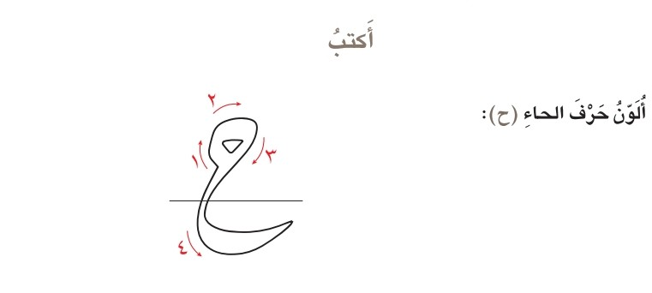

Slide 6
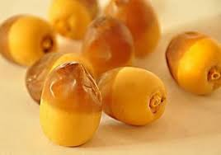
حديقة
مصباح
بلح
سلحفاة

Slide 7
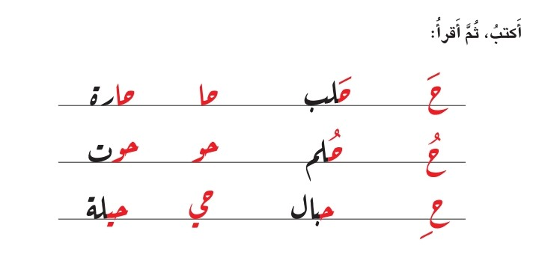

Slide 8
سعدنا بمشاركتم درسنا

